Slide 1
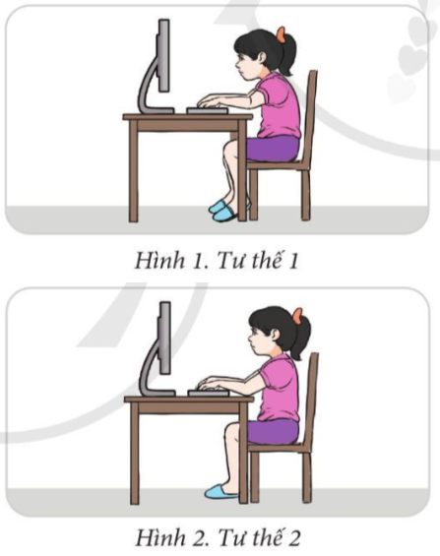
KHỞI ĐỘNG ĐẦU GIỜ
Trò chơi: AI NHANH HƠN
Nếu nhìn sát màn hình hoặc ngồi quá lâu thì có thể gây hại cho sức khỏe như thế nào?

Slide 2
Chủ đề A1
Bài 5: BẢO VỆ SỨC KHỎE KHI DÙNG MÁY TÍNH
A. Khởi động
1. Tìm hiểu cách ngồi đúng tư thế khi làm việc với máy tính
Nếu em ngồi sai tư thế, sẽ có tác hại gì?
Tư thế ngồi đúng là tư thế như thế nào?
Hình nào thể hiện tư thế ngồi đúng khi làm việc với máy tính?

Slide 3
1. Tìm hiểu cách ngồi đúng tư thế khi làm việc với máy tính
Tư thế ngồi đúng là:
Lưng thẳng;
Đặt bàn phím thẳng giữa mắt và màn hình;
Hai bàn tay đặt nhẹ lên bàn phím, tay thả lỏng thoải mái;
Mắt ngang tầm màn hình, khoảng cách nên giữ giữa mắt và màn hình là 50cm – 80cm;
Chỗ ngồi đủ ánh sáng, nguồn sáng không chiếu thẳng vào màn hình hoặc vào mắt.

Slide 4
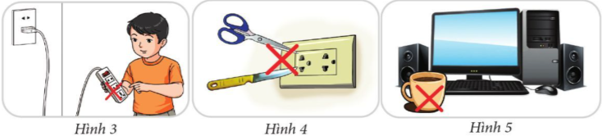
Chủ đề A1
Bài 5: BẢO VỆ SỨC KHỎE KHI DÙNG MÁY TÍNH
A. Khởi động
2. Thực hiện quy tắc an toàn về điện
Không chạm tay vào vật có điện để tránh bị điện giật
Không được dùng kéo, dao hay đồ kim loại cắm vào ổ điện.
Không để vật chứa nước gần thiết bị sử dụng điện vì nếu vô tình đổ nước sẽ gây chập điện hoặc cháy nổ.
.
Em hãy quan sát và cho biết các hình ảnh trên nhắc nhở chúng ta điều gì?

Slide 5
Chủ đề A1
Bài 5: BẢO VỆ SỨC KHỎE KHI DÙNG MÁY TÍNH
B. Luyện tập
Tìm câu sai trong các câu sau:
Đúng
1) Tư thế ngồi đúng cách khi sử dụng máy tính là: lưng thẳng, mắt ngang tầm màn hình.
2) Ngồi sai tư thế khi làm việc với máy tính có thể gây ra bệnh khiếm thính.
3) Không nên để cốc nước uống bên cạnh bàn phím máy tính.
Sai
Đúng

Slide 6
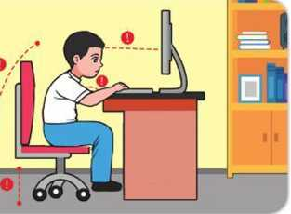
Chủ đề A1
Bài 5: BẢO VỆ SỨC KHỎE KHI DÙNG MÁY TÍNH
C. Vận dụng
Em hãy chỉ ra những chỗ không đúng trong cách ngồi của bạn:
Lưng chưa thẳng.
- Nên ngồi tựa thẳng lưng vào ghế.
Khoảng cách giữa mắt và màn hình quá gần:
- Nên giữ giữa mắt và màn hình là 50cm- 80cm.
Tư thế ngồi phải thoải mái:
Chọn đúng độ cao của ghế ngồi sẽ giúp áp lực ngồi không bị dồn lên đầu gối làm đau đầu gối.
- Khuỷu tay nên để vuông góc, tay đặt nhẹ lên bàn phím.

Slide 7
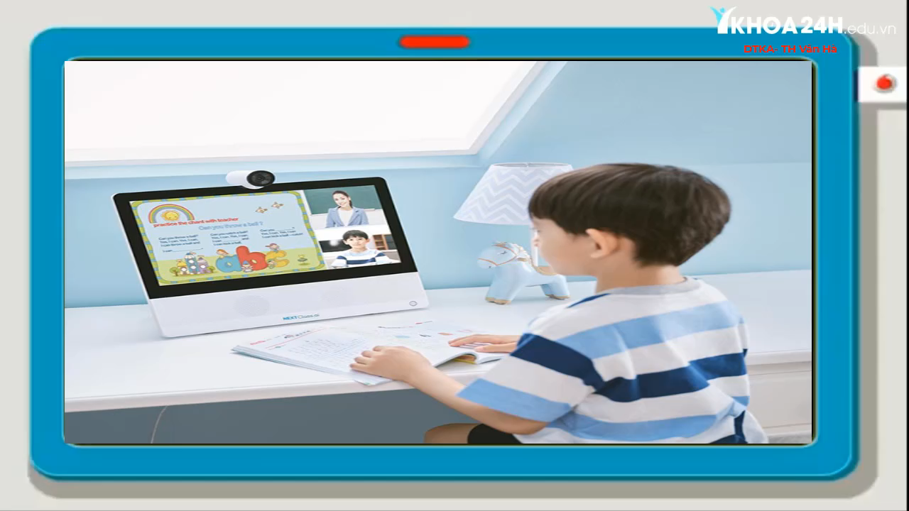
Cách ngồi đúng khi làm việc với máy vi tính

Slide 8
Ghi nhớ
Khi làm việc với máy tính, cần ngồi đúng tư thế để bảo vệ mắt và cột sống.
Không nên sử dụng máy tính quá lâu.
Thực hiện nghiêm túc các quy tắc sử dụng điện an toàn để tránh bị điện giật hoặc gây cháy nổ.

Slide 9






Chúc các con chăm ngoan – học giỏi

